Slide 1
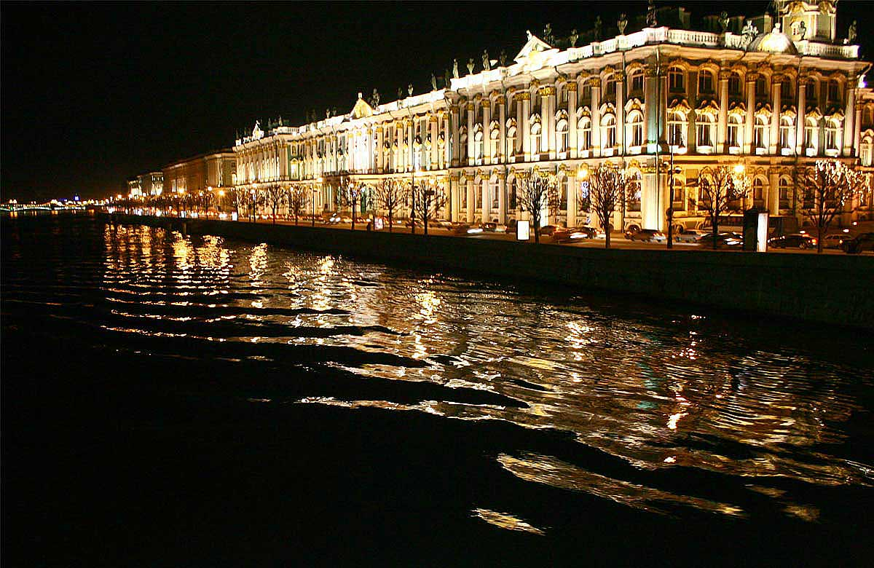
Ермітаж

Slide 2
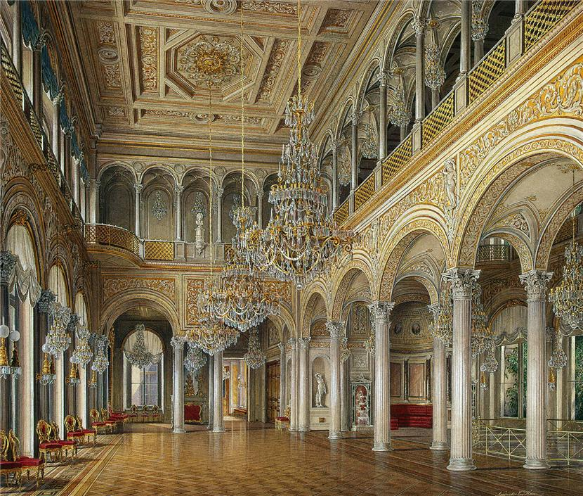
Державний Ермітаж в Санкт-Петербурзі (від фр. ermitage — місце всамітнення) — один із найбільших у світі художніх і культурно-історичних музеїв.
Виник в 1764 як приватне зібрання Катерини II, відкритий для публіки в 1852. Містить колекції пам'ятників культур Давнього Сходу, Давнього Єгипту,Античності та Середньовіччя, мистецтва Західної і Східної Європи, археологічних та мистецьких пам'яток Азії, слов'янської культури VIII — XIX століть.

Slide 3
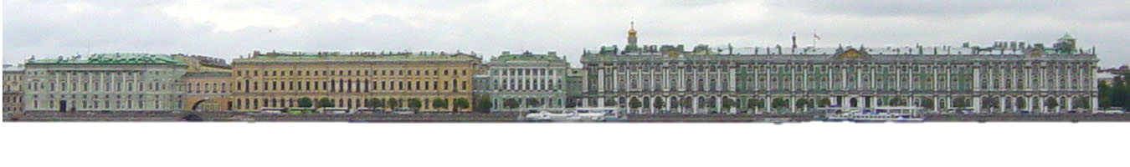
Будинки Ермітажу
Зимовий палац (1754 — 1762, архітектор Б.Ф. Расстреллі)
Малий Ермітаж (1764 — 1767, архітектор Ж.Б. Валлен-Деламот)
Старий Ермітаж (1771 — 1787, архітектор Ю.М. Фельтен) *Новий Ермітаж (1839 — 1852, архітектор Лео Кленце)
Ермітажний театр (1783 — 1787, архітектор Джакомо Кваренгі)

Slide 4
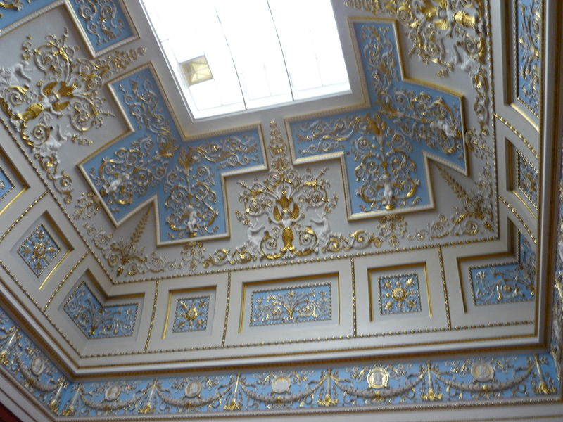
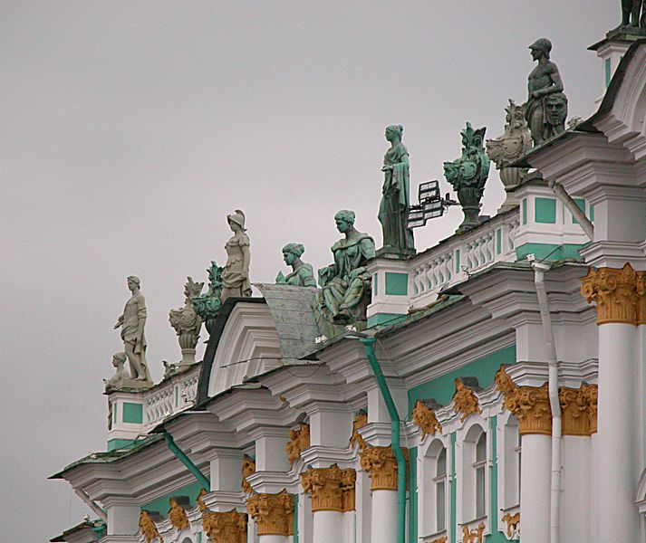
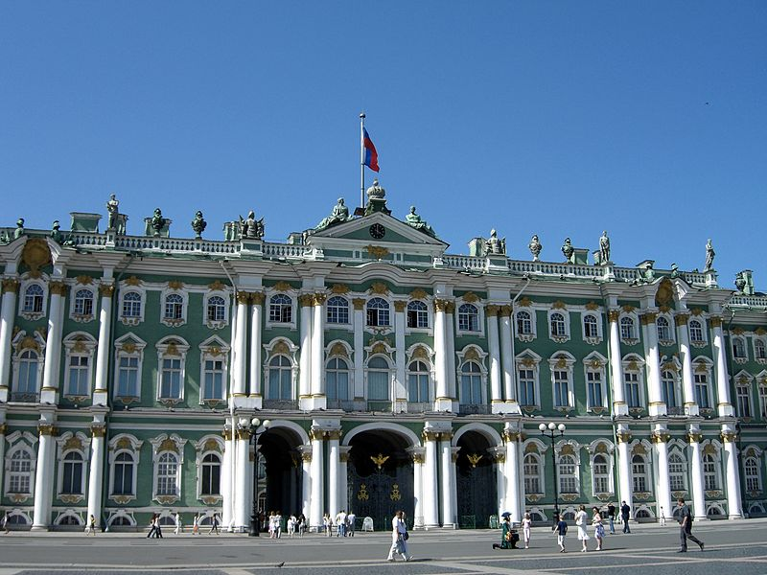
Зимовий палац

Slide 5
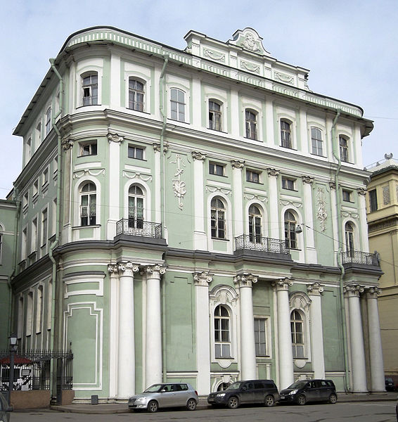
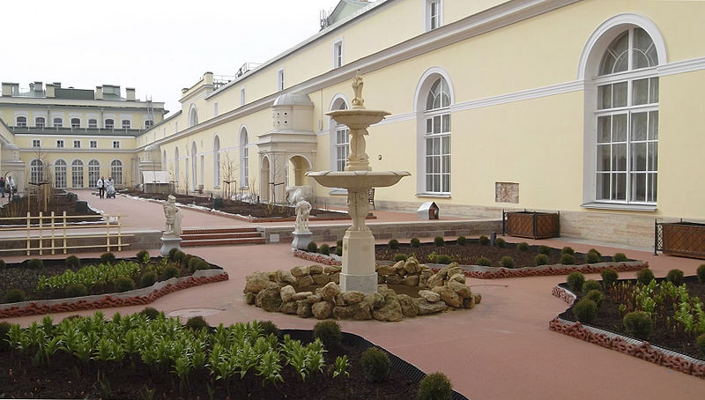
Малий Ермітаж

Slide 6
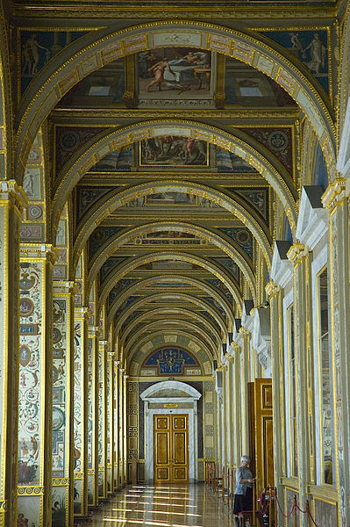
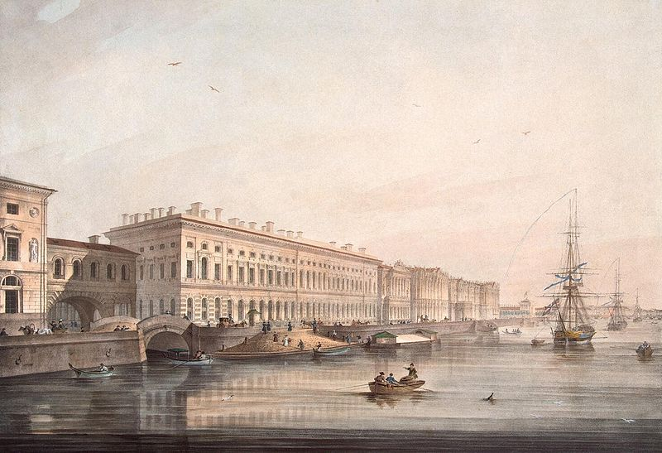
Старий Ермітаж

Slide 7
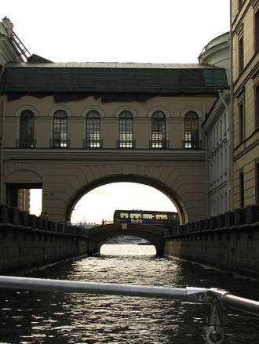
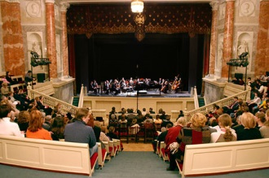
Ермітажний театр

Slide 8
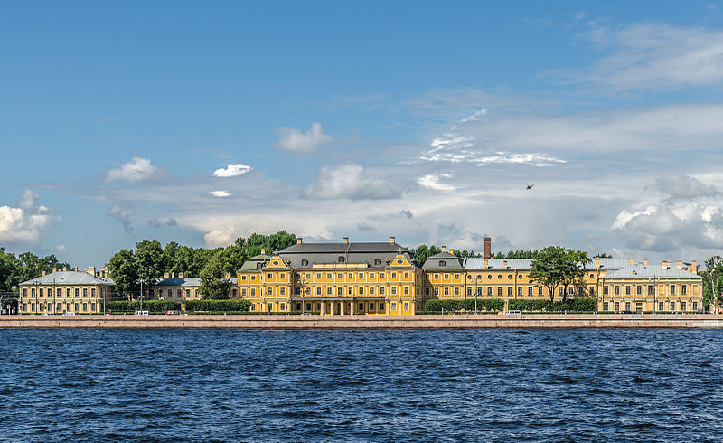
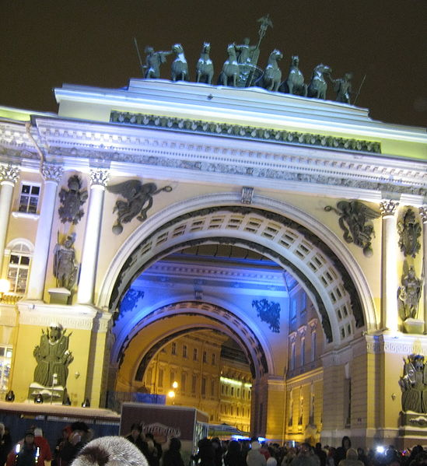
Нині до складу Державного Ермітажу також входять:
Меншиковський палац (1710 — 1720, архітектори Дж.М. Фонтана, Й.Г. Шедель)
Будинок Головного штабу (архітектор К.І.Россі)

Slide 9
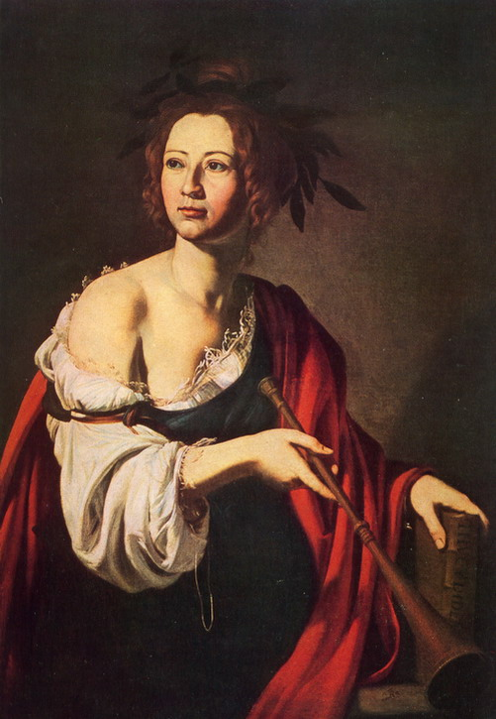
Картинна галерея
Особливо великою популярністю користується найстаріша і найбільш значна частина колекцій Ермітажу- картинна галерея . Зосереджені тут художні скарби відбивають основні етапи розвитку мистецтва від пізнього середньовіччя до нашого часу. У ній налічується понад чотири тисячі творів, що належать тисяча шістсот художникам. Цифри самі по собі досить значні, але особливу значимість зборам надає якісний його склад.
В Ермітажі є картини майже всіх найбільших майстрів Західної Європи. Тут можна детально вивчати живопис Голландії і Фландрії, творчість французьких імпресіоністів, познайомитися з мистецтвом Іспанії та Англії. Нечисленні художні пам'ятники раннього італійського Відродження,Високого Відродження
Хосе де Рібера, «Муза історії Кліо».

Slide 10
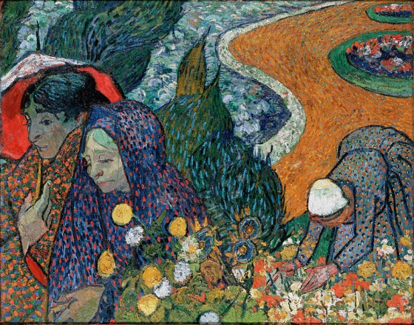
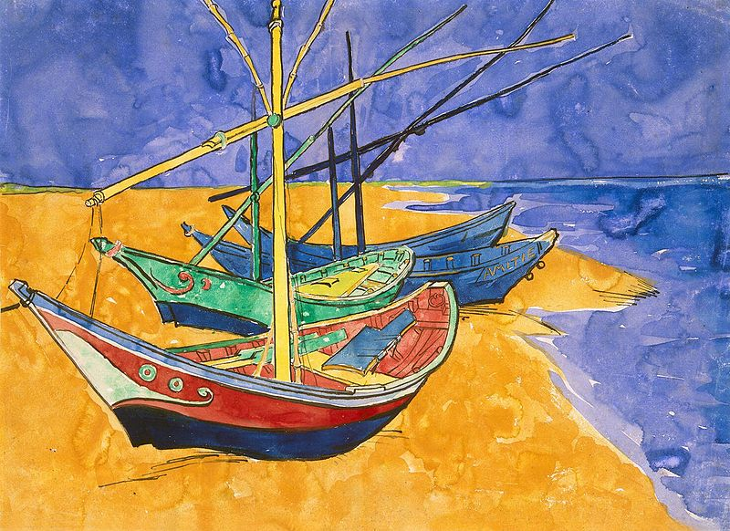
Вінсент ван Гог

Slide 11
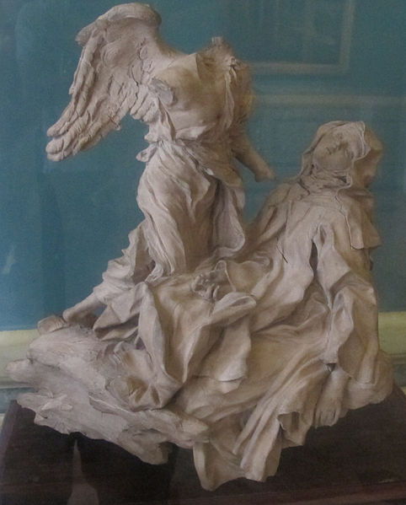
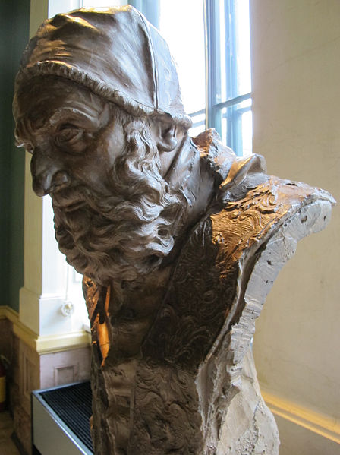
Колекція скульптур
Лоренцо Берніні. Екстаз святої Терези (боцетто)
Ск. Камілло Русконі. Папа римський Григорій XIII

Slide 12
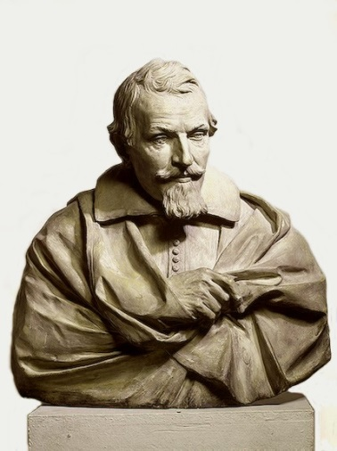
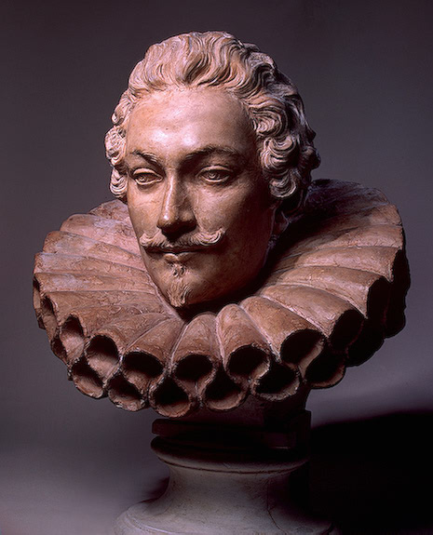
Теракоти в Ермітажі
Скульптор Алессандро Альгарді, погруддя ювеліра і медальєра Гаспаро Моло,теракота, 1635 р.
Ск. Алессандро Альґарді, погруддя Камілло Памфілі, 1647, теракота.

Slide 13
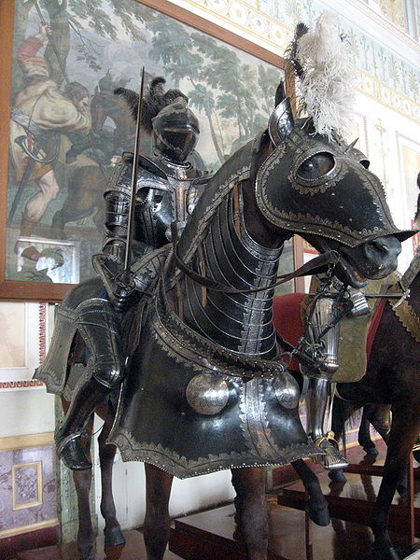
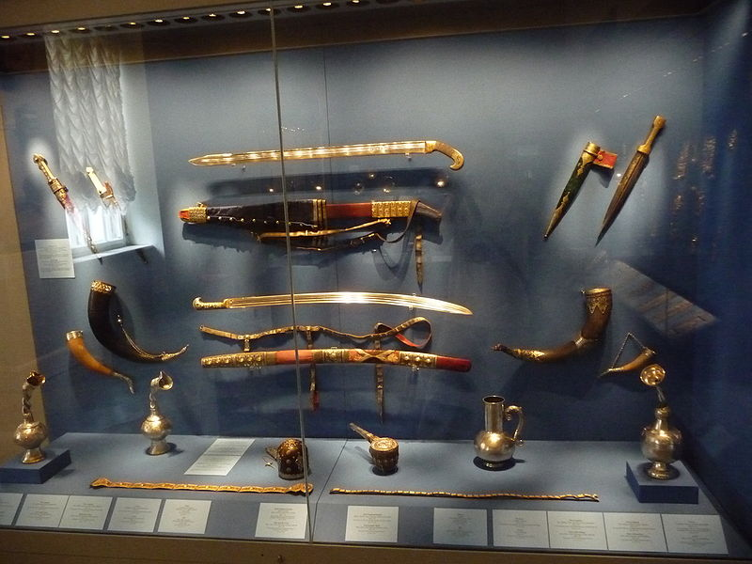
Колекція західноєвропейської та російської зброї

Slide 14
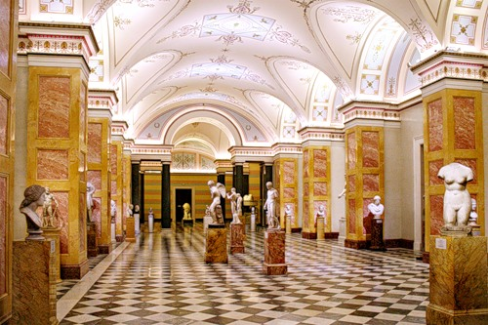

Slide 15
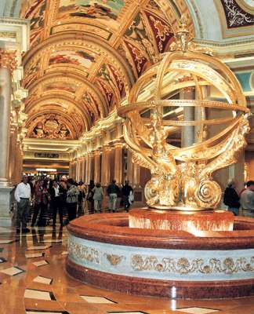

Slide 16
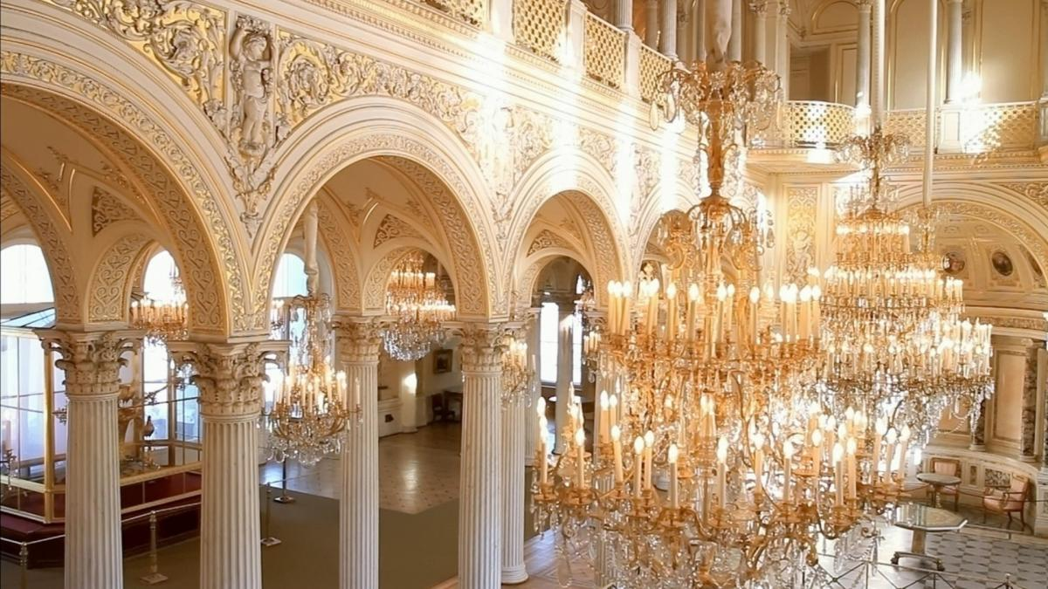

Slide 17
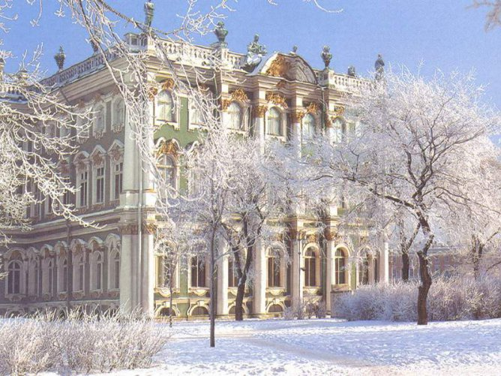

Slide 18
